Slide 1

会社案内
2025年09月現在
アラディンテクノロジー株式会社
Aladdin Technology Co., Ltd.
www.aladdin-techec.com

Slide 2
目次
❶ 会社概要（基本情報、組織図）
➋ 事業内容
❸ 導入事例
➍ 当社の強み
➎ チーム紹介
❻ 売上高とコンサルタント数の推移
www.aladdin-techec.com

Slide 3
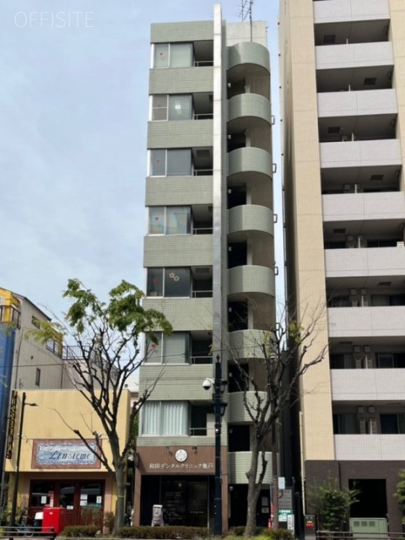

❶ 会社概要 基本情報
会 社 名：アラディンテクノロジー株式会社
(英字表示：Aladdin Technology Co., Ltd. ) ※略称：ADT
代 表 者：代表取締役 劉 瑞
設 立：2021年3月
資 本 金：300万
従 業 員 数：50名(パートナー含む）※2025年9月時点
電 話 番 号：(+81)03-5858-8802
所 在 地：〒136-0071
東京都江東区亀戸1-31-7 センタービル6F
事 業 内 容：SAPコンサルティング
システム開発
ITサービス提供
認 可：有料職業紹介事業許可証 13-ユ-316896
労働者派遣事業許可 派 13-317412
東京都経営革新計画取得 産労商支第1650号
www.aladdin-techec.com

Slide 4
❶ 会社概要 組織図
代表取締役
社長
監査チーム
管理部
総務
経理
ERP部
Non-ERP部
営業部
www.aladdin-techec.com

Slide 5

➋ 事業内容
SAPソリューションの最先端の技術と豊富な経験を活かし、お客様のビジネス課題を
解決いたします。
SAP導入コンサルティング
企業のニーズに合わせたSAPソリューションの設計から導入まで、エンドツーエンドで
サポートいたします。
  ビジネス要件の分析と最適なSAPソリューションの提案
  プロジェクト計画と実行の管理
  システム設計・構築・テスト
  本番環境への移行サポート
  ユーザートレーニングとナレッジ移管
www.aladdin-techec.com
５

Slide 6

システム統合
既存のシステムとSAPとの統合を効率的に行い、シームレスなデータ連携を実現いたします。
  既存システムとSAPの連携設計
  データ移行戦略の立案と実装
  APIとインターフェースの開発
  バッチ処理とリアルタイム連携の構築
  データ品質と整合性の確保
変革マネジメント
SAPシステム導入に伴う組織変革を円滑に進めるための
戦略立案と実行をサポートいたします。
  変革影響分析と組織準備度評価
  ステークホルダー管理とコミュニケーション戦略
  業務プロセス再設計と標準化
  トレーニング計画の策定と実施
  ユーザー受け入れと定着化支援
www.aladdin-techec.com
６

Slide 7

ITシステム開発
  企業独自の要件に合わせたSAPのカスタム開発、アドオン開発などを行う。
  既存のSAPシステムの最新バージョンへのアップグレードやクラウド環境への移行をサポート
  レガシーSAPシステムからS/4HANAへの移行を効率的に行うための戦略立案と実装をサポート
AI最新技術
  世界最先端のAI技術を日本企業のニーズに合わせて、導入コンサルティングと導入支援まで
  一貫して行う。
www.aladdin-techec.com
７

Slide 8
❸ 導入事例
アラディンテクノロジーが支援したSAP導入プロジェクトを通じて、お客様がどのように
ビジネス課題を解決し、成果を生み出したかをご紹介します。
業 界 ／ 顧 客 | 課 題 | 導入ソリューション | ビジネス効果
製造業自動車部品メーカーA社 | レガシー分散システムによる 業務非効率・生産遅延 | SAP S/4HANA + サプライチェーン最適化 | ・生産リードタイム 短縮 ・在庫コスト 消滅 ・グローバル標準プロセス確立
小売業大手チェーンＢ社 | オムニチャネル整備とCＸ向上 | SAP Customer Experience ＋ ERP 連携 | ・顧客満足度 向上 ・在庫回転率 改善 ・パーソナライズ施策 売上 増
金融大手金融機関C社 | 規制強化による複雑な業務と 高コスト | SAP S/4HANA Finance ＋ 業務再設計 | ・決算処理時間 短縮 ・コンプライアンス工数 節減 ・リスク管理精度向上
※ 創業以来、当社は 累計 40 件以上の SAP プロジェクト（導入・ロールアウト・アップグレード・
運用保守を含む）に対して、コンサルティングサービスを提供してまいりました。
製造、流通、金融、公共など幅広い業界で培った知見を生かし、要件定義から本稼働後の最適化支援
まで一貫してサポートしています。
www.aladdin-techec.com
８

Slide 9
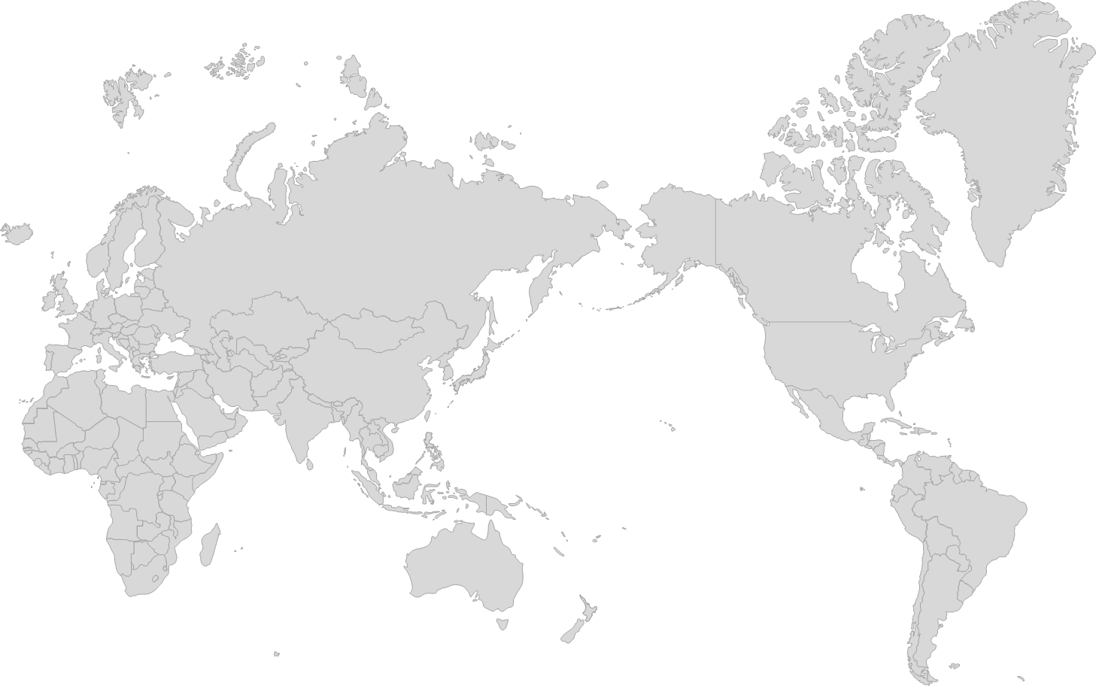
➍ 当社の強み
グローバルで高品質なバイリンガルSAP人材
大手コンサルティング企業出身の日英両言語に精通した経験豊富なSAPコンサルタントを提供
強力なリーダーシップと中日SAPネットワーク
代表者の劉(Liu)は中国籍SAPコンサルの日本市場におけるネットワークを構築し、即時の対応が可能
迅速かつ的確なリソースアサイン
顧客の要件を深く理解し、最適なリソースをスピーディーかつ正確に提供
課題の早期発見・対応力
プロジェクトのリスクを未然に把握・対処し、トラブルを最小限に抑える体制を構築
信頼される長期パートナー
透明性と信頼をもとに、持続可能なパートナーシップを構築し、継続的な成果を提供
www.aladdin-techec.com
９

Slide 10
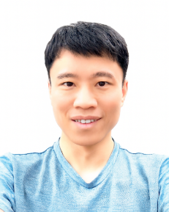
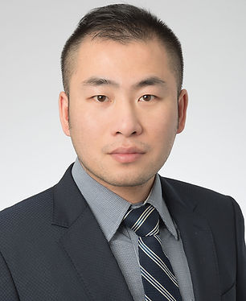

❺ SAPチーム紹介
SAP Team Members
各SAP専門領域におけるコンサルタントの構成です。
多様な専門性を持つ経験豊富なチームがお客様のあらゆるニーズに
お応えします。
＜ 経営陣 ＞
代表取締役社長
劉 端（Liu Rui ）
13年のバイリンガル SAPシニアコンサルタント
日本国内大手企業のSAP導入プロジェクトに参画
40件超のSAPプロジェクトを成功に導く
趣​味：旅行、読書
SAP領域 | コンサルタント
FICO | 9
SDMM | 5
PP | 2
ABAP | 1
EWM | 2
BTP | 2
Basis | 3
Other | 8
※2025年6月時点(BP含む) （単位 人）
Jin Yu 副社長・CTO
15年のバイリンガル SAPシニアコンサルタント
コンサルファームBIG4 でシニアマネージャー
趣​味：ダイビング、スキー
Daniel Zhou SAP部長
10年のバイリンガル SAPシニアコンサルタント
大手コンサルファーム出身
趣​味：料理、読書
www.aladdin-techec.com
10

Slide 11
❻ 売上高とコンサルタント数の推移
2021年～2025年 予測
www.aladdin-techec.com
11

Slide 12

お問い合わせ
www.aladdin-techec.com
ご清聴ありがとうございました

